Slide 1

uTalk 聊天系统
ATAM 评估过程
●乐盛捷 ●连远翔 ●胡本霖 ●陈骁

Slide 2
目 录
CONTENTS
项目介绍
01
架构 & 方法
02
质量属性效应树
03
关键场景分析
04

Slide 3
01
项目介绍
项目原型
系统功能点
章节 PART

Slide 4
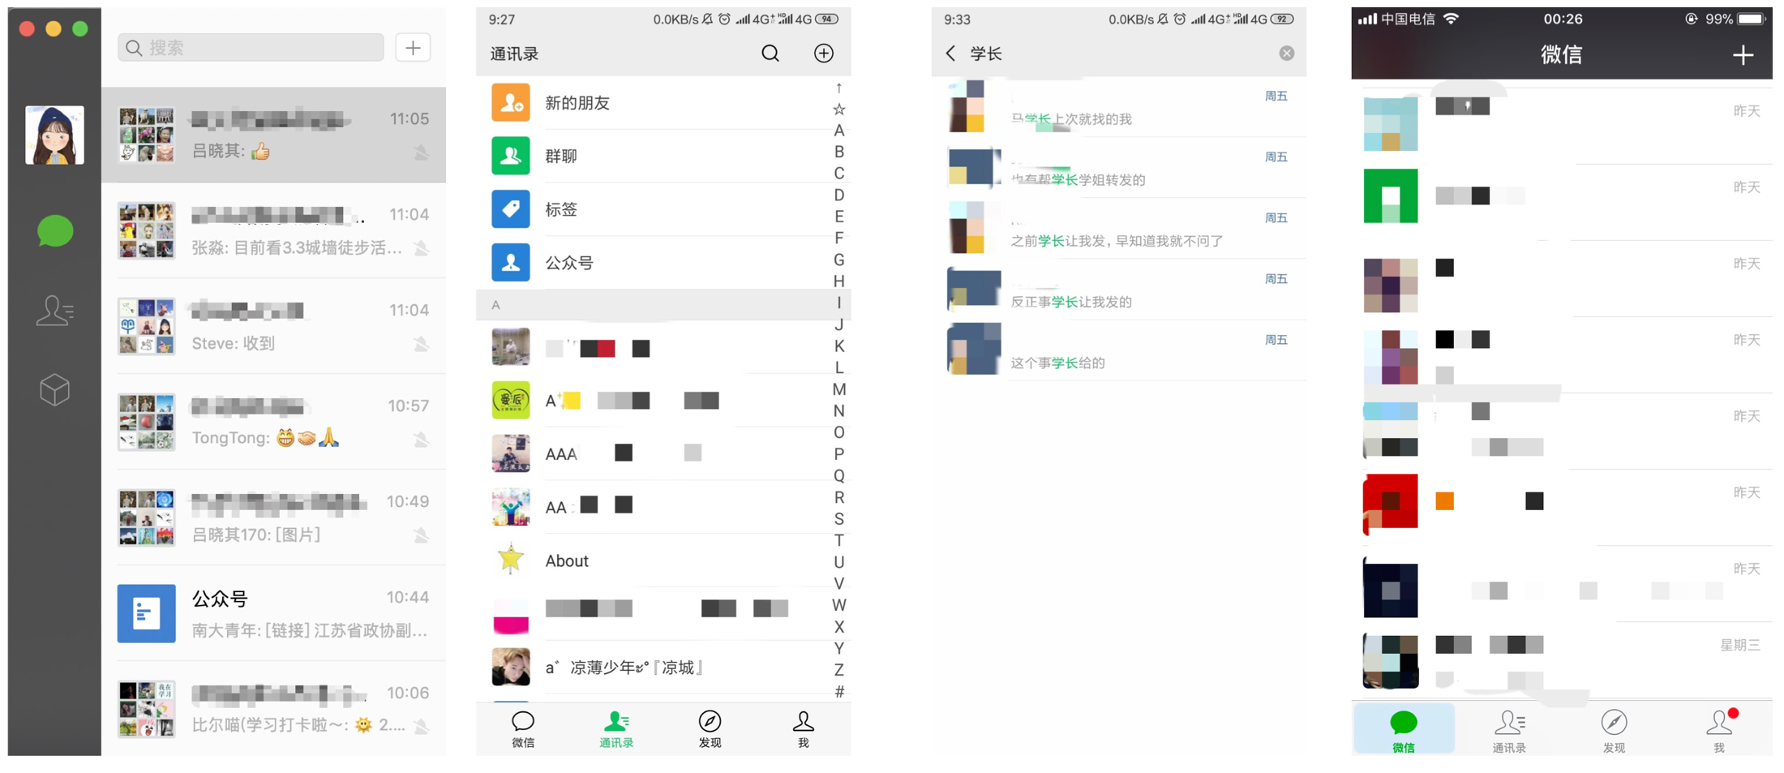
项目原型
60%
65%
20%
70%

Slide 5
系统功能点
好友聊天：⽤户可以和⾃⼰好友进⾏在线的聊天交流
4. 多端登录：⽤户可以在桌⾯端，移动端等多种客户端进⾏登录。
1
2
2. 群聊：⼀个群组⾥的⽤户，⼀个⽤户发送消息，其余的在线⽤户都会收到消息，并且能够显示消息源。
3
60%
5. 好友管理：⽤户可以添加，删除，管理⾃⼰的好友
6
65%
20%
5
70%
4
6. 群聊管理：⽤户可以建⽴，加⼊，退出，加⼊群聊等
3. 离线消息收发：⽤户在登录之后会⾃动受到在离线期间收到的消息。

Slide 6
02
架构 & 方法
候选架构
选择理由
章节 PART

Slide 7
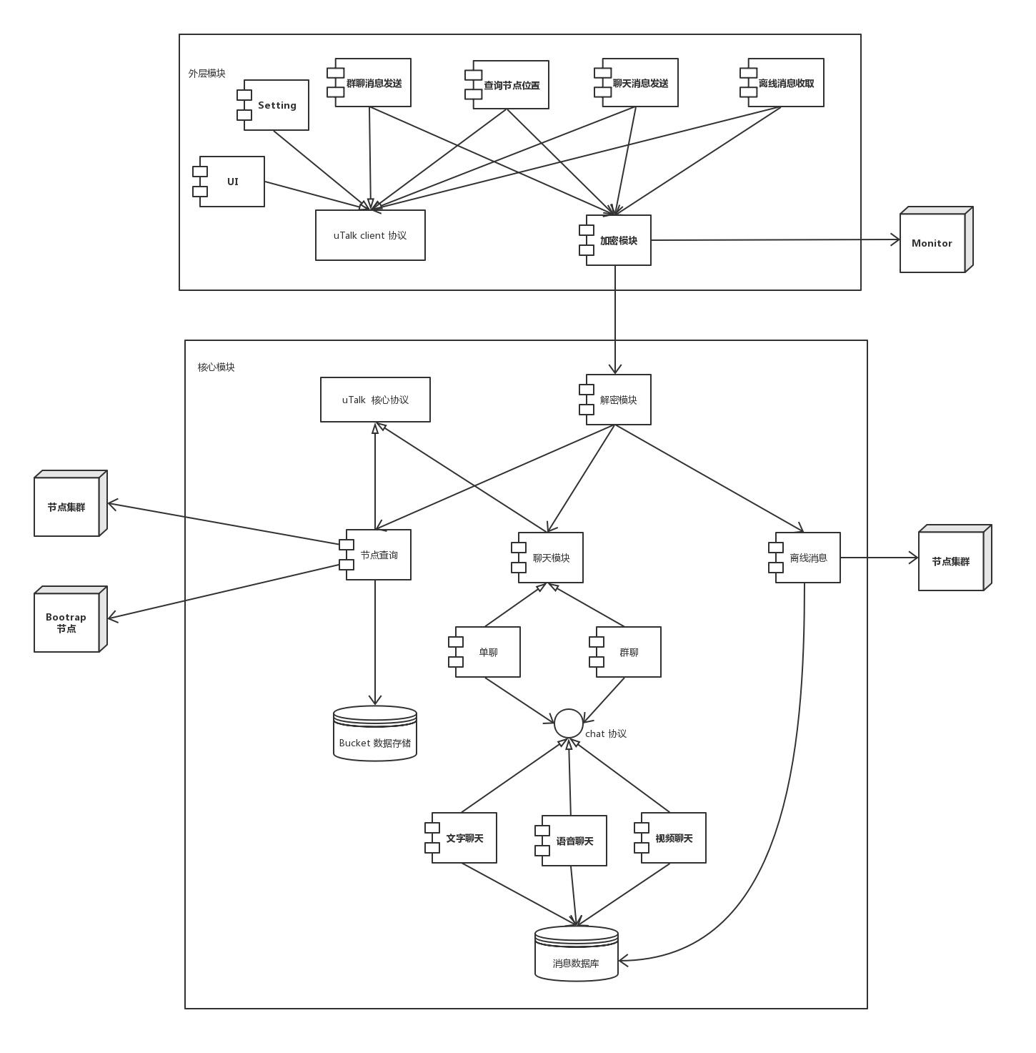
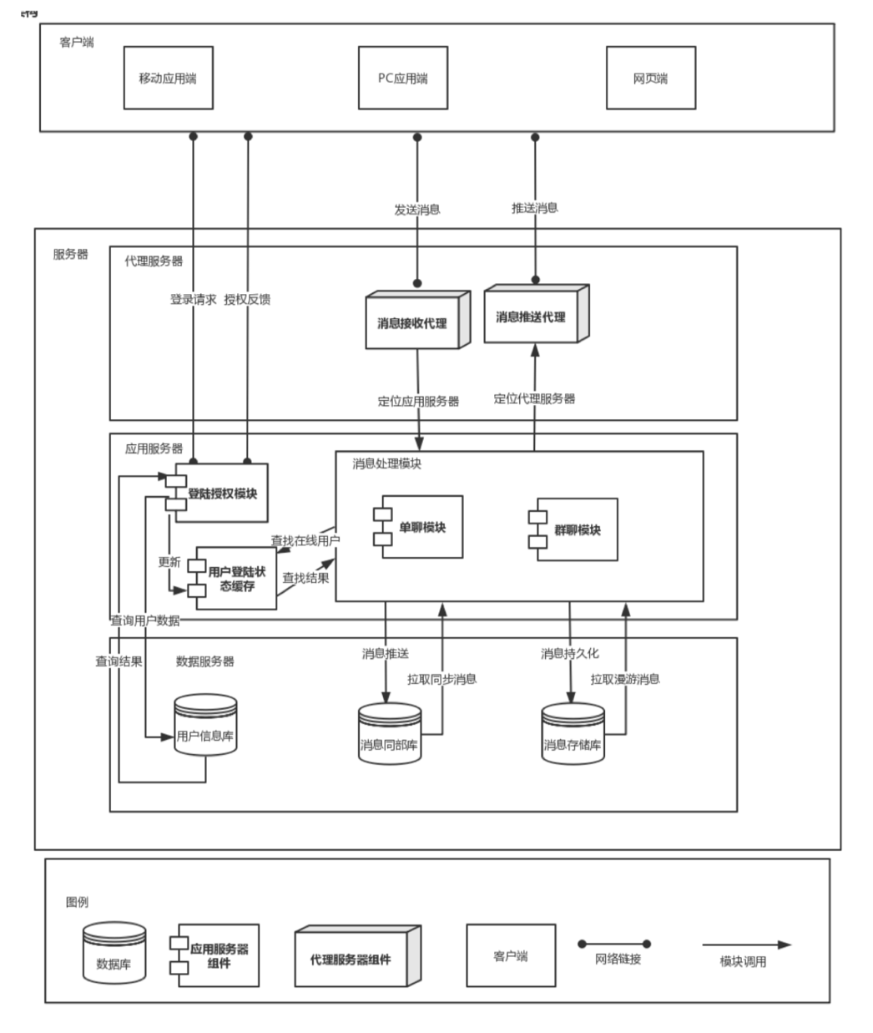
CS架构
P2P架构
候选架构
60%
65%
20%
70%

Slide 8
选择P2P架构
P2P即时通讯的优势
更高的安全性
通信双方点对点连接，第三方很难窃取信息
有效减小服务器负载
不需要大型服务器就可以实现大规模用户的使用
60%
提升系统可用性
65%
20%
节点数量越多，系统的可用性就越强
70%
更优质的服务
有效利用客户端的物理资源，如网络带宽和存储

Slide 9
03
质量属性效应树
添加相关标题文字
添加相关标题文字
章节 PART
添加相关标题文字
添加相关标题文字

Slide 10
关键质量属性
性能
可用性
易用性
可扩展性
可移植性
可伸缩性

Slide 11
质量属性效应树

Slide 12
04
关键场景分析
添加相关标题文字
添加相关标题文字
章节 PART
添加相关标题文字
添加相关标题文字

Slide 13
质量属性——XX模块

Slide 14
分析
问题
解决方案
60%
65%
20%
70%

Slide 15
质量属性——XX模块

Slide 16
分析
问题
解决方案
60%
65%
20%
70%

Slide 17
THANK YOU

Slide 19
替换文字内容
替换文字内容
替换文字内容
替换文字内容
替换文字内容
替换文字内容
替换文字内容
替换文字内容
替换文字内容
替换文字内容

Slide 21
Please replace text, click add relevant headline, modify the text content, also can copy your content to this directly.。
请替换文字内容
Please replace text, click add relevant headline, modify the text content, also can copy your content to this directly.。
请替换文字内容
Please replace text, click add relevant headline, modify the text content, also can copy your content to this directly.。
Please replace text, click add relevant headline, modify the text content, also can copy your content to this directly.。
请替换文字内容

Slide 22




点击请替换文字内容
点击请替换文字内容
Portfolio 4
点击请替换文字内容
点击请替换文字内容
请替换文字内容，点击添加相关标题文字，修改文字内容，也可以直接复制你的内容到此。请替换文字内容，点击添加相关标题文字，修改文字内容，也可以直接复制你的内容到此。
请替换文字内容，点击添加相关标题文字，修改文字内容，也可以直接复制你的内容到此。请替换文字内容，点击添加相关标题文字，修改文字内容，也可以直接复制你的内容到此。
请替换文字内容，点击添加相关标题文字，修改文字内容，也可以直接复制你的内容到此。请替换文字内容，点击添加相关标题文字，修改文字内容，也可以直接复制你的内容到此。
请替换文字内容，点击添加相关标题文字，修改文字内容，也可以直接复制你的内容到此。请替换文字内容，点击添加相关标题文字，修改文字内容，也可以直接复制你的内容到此。
请替换文字内容，点击添加相关标题文字，修改文字内容，也可以直接复制你的内容到此。请替换文字内容，点击添加相关标题文字，修改文字内容，也可以直接复制你的内容到此。

Slide 23

相关关键词
2012.09
此处添加详细文本描述，建议与标题相关并符合整体语言风格
2013.09
相关关键词
此处添加详细文本描述，建议与标题相关并符合整体语言风格
相关关键词
2014.09
此处添加详细文本描述，建议与标题相关并符合整体语言风格

Slide 24
文字内容
文字内容
文字内容
请替换文字内容
Please replace text, click add relevant headline, modify the text content, also can copy your content to this directly.Please replace text, click add relevant headline, modify the text content, also can copy your content to this directly.Please replace text, click add relevant headline, modify the text content, also can copy your content to this directly.
01
1.908 K
02
2.074 K
Male User
Female User
Please replace text, click add relevant headline, modify the text content, also can copy your content to this directly.Please replace text, click add relevant headline, modify the text content, also can copy your content to this directly.Please replace text, click add relevant headline, modify the text content, also can copy your content to this directly.

Slide 25
请替换文字内容，点击添加相关标题文字，修改文字内容，也可以直接复制你的内容到此。请替换文字内容，点击添加相关标题文字，修改文字内容，也可以直接复制你的内容到此。
请替换文字内容，点击添加相关标题文字，修改文字内容，也可以直接复制你的内容到此。请替换文字内容，点击添加相关标题文字，修改文字内容，也可以直接复制你的内容到此。
请替换文字内容，点击添加相关标题文字，修改文字内容，也可以直接复制你的内容到此。请替换文字内容，点击添加相关标题文字，修改文字内容，也可以直接复制你的内容到此。
请替换文字内容，点击添加相关标题文字，修改文字内容，也可以直接复制你的内容到此。请替换文字内容，点击添加相关标题文字，修改文字内容，也可以直接复制你的内容到此。

Slide 26




文字内容
文字内容
文字内容
文字内容
请替换文字内容
请替换文字内容
请替换文字内容
请替换文字内容
请替换文字内容，点击添加相关标题文字，修改文字内容，也可以直接复制你的内容到此。请替换文字内容，点击添加相关标题文字，修改文字内容，也可以直接复制你的内容到此。
请替换文字内容，点击添加相关标题文字，修改文字内容，也可以直接复制你的内容到此。请替换文字内容，点击添加相关标题文字，修改文字内容，也可以直接复制你的内容到此。
请替换文字内容，点击添加相关标题文字，修改文字内容，也可以直接复制你的内容到此。请替换文字内容，点击添加相关标题文字，修改文字内容，也可以直接复制你的内容到此。
请替换文字内容，点击添加相关标题文字，修改文字内容，也可以直接复制你的内容到此。请替换文字内容，点击添加相关标题文字，修改文字内容，也可以直接复制你的内容到此。

Slide 27
01
Please replace text, click add relevant headline, modify the text content, also can copy your content to this directly.。
请替换文字内容
Please replace text, click add relevant headline, modify the text content, also can copy your content to this directly.。
02
Please replace text, click add relevant headline, modify the text content, also can copy your content to this directly.。
03
Please replace text, click add relevant headline, modify the text content, also can copy your content to this directly.。
Please replace text, click add relevant headline, modify the text content, also can copy your content to this directly.Please replace text, click add relevant headline, modify the text content, also can copy your content to this directly.

Slide 28
80%
70%
70%
请替换文字内容
45%
35%
35%
Please replace text, click add relevant headline, modify the text content, also can copy your content to this directly.Please replace text, click add relevant headline, modify the text content, also can copy your content to this directly.Please replace text, click add relevant headline, modify the text content, also can copy your content to this directly.
25%
文字内容
文字内容
文字内容
文字内容
文字内容
文字内容
文字内容
点击添加相关标题文字
Please replace text, click add relevant headline, modify the text content, also can copy your content to this directly.Please replace text, click add relevant headline, modify the text content, also can copy your content to this directly.Please replace text, click add relevant headline, modify the text content, also can copy your content to this directly.Please replace text, click add relevant headline, modify the text content, also can copy your content to this directly.Please replace text, click add relevant headline, modify the text content, also can copy your content to this directly.Please replace text, click add relevant headline, modify the text content, also can copy your content to this directly.

Slide 29
请替换文字内容
请替换文字内容
请替换文字内容
Please replace text, click add relevant headline, modify the text content, also can copy your content to this directly.
请替换文字内容
请替换文字内容
Please replace text, click add relevant headline, modify the text content, also can copy your content to this directly.
Please replace text, click add relevant headline, modify the text content, also can copy your content to this directly.

Slide 30
Please replace text, click add relevant headline, modify the text content, also can copy your content to this directly.
01
文字内容
Please replace text, click add relevant headline, modify the text content, also can copy your content to this directly.
02
文字内容
Please replace text, click add relevant headline, modify the text content, also can copy your content to this directly.
03
文字内容
Please replace text, click add relevant headline, modify the text content, also can copy your content to this directly.
04
文字内容
Please replace text, click add relevant headline, modify the text content, also can copy your content to this directly.Please replace text, click add relevant headline, modify the text content, also can copy your content to this directly.Please replace text, click add relevant headline, modify the text content, also can copy your content to this directly.Please replace text, click add relevant headline, modify the text content, also can copy your content to this directly.

Slide 31
Please replace text, click add relevant headline, modify the text content, also can copy your content to this directly.
请替换文字内容
请替换文字内容
请替换文字内容
Please replace text, click add relevant headline, modify the text content, also can copy your content to this directly.
Please replace text, click add relevant headline, modify the text content, also can copy your content to this directly.
Please replace text, click add relevant headline, modify the text content, also can copy your content to this directly.

Slide 32
请替换文字内容
点击添加相关标题文字，点击添加相关标题文字，点击添加相关标题文字，点击添加相关标题文字，点击添加相关标题文字，点击添加相关标题文字。
01
请替换文字内容
点击添加相关标题文字，点击添加相关标题文字，点击添加相关标题文字，点击添加相关标题文字，点击添加相关标题文字，点击添加相关标题文字。
请替换文字内容
点击添加相关标题文字，点击添加相关标题文字，点击添加相关标题文字，点击添加相关标题文字，点击添加相关标题文字，点击添加相关标题文字。
02
03

Slide 33
请替换文字内容
Please replace text, click add relevant headline, modify the text content, also can copy your content to this directly.
请替换文字内容
请替换文字内容
Please replace text, click add relevant headline, modify the text content, also can copy your content to this directly.
Please replace text, click add relevant headline, modify the text content, also can copy your content to this directly.

Slide 34

请替换
文字内容
请替换文字内容，点击添加相关标题文字，修改文字内容，也可以直接复制你的内容到此。请替换文字内容，点击添加相关标题文字，修改文字内容，也可以直接复制你的内容到此。请替换文字内容，点击添加相关标题文字，修改文字内容，也可以直接复制你的内容到此。
请替换文字内容，点击添加相关标题文字，修改文字内容，也可以直接复制你的内容到此。请替换文字内容，点击添加相关标题文字，修改文字内容，也可以直接复制你的内容到此。请替换文字内容，点击添加相关标题文字，修改文字内容，也可以直接复制你的内容到此。
请替换文字内容

